Slide 1
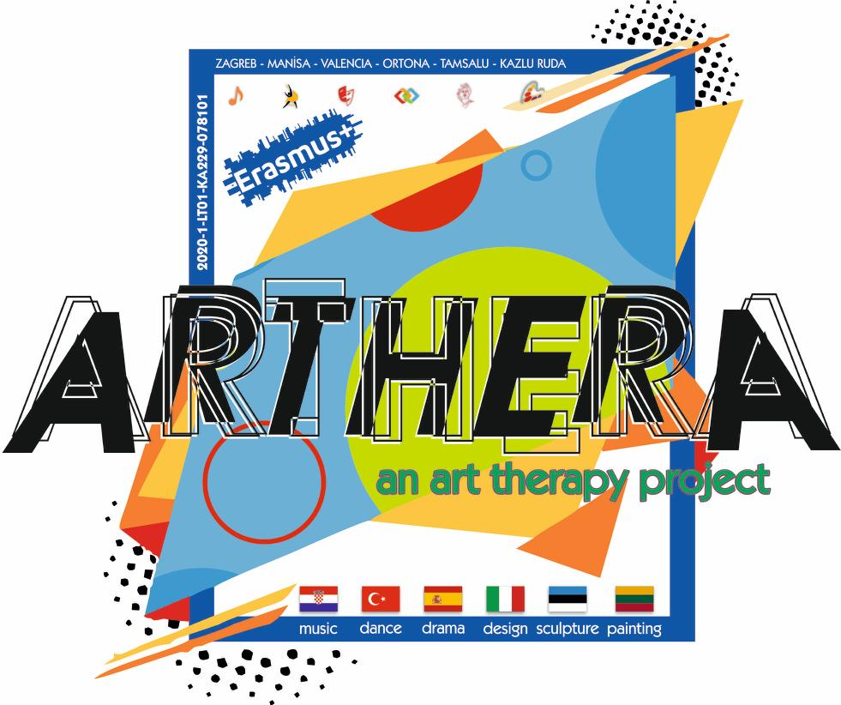
Španjolska
Italija
Projekt ARTHERA je projekt koji podrazumijeva razmjenu dobre prakse između partnera u projektu. Želja je poticati razvoj umjetničkih vještina učenika s posebnim obrazovnim potrebama u ugodnoj, kreativnoj atmosferi. Tijekom posjeta školama – sudionicima projekta, učenici će sudjelovati u kreativnom izražavanju na područjima drame, glazbe, kiparstva, slikarstva, dizajna i plesa.
Glavni cilj projekta je poticanje i jačanje umjetničkog izražavanja učenika s posebnim obrazovnim potrebama, koje bi utjecalo i na njihovu kvalitetu života i profesionalni razvoj budući da izražavanje kroz razne vrste umjetnosti ima jak terapijski učinak.
Litva
Turska
Estonija
Hrvatska
Ova publikacija izražava isključivo stajalište njenih autora i Komisija se ne može smatrati odgovornom prilikom uporabe informacija koje se u njoj nalaze.

